Slide 1


線動力學
彭賢德
13

Slide 2
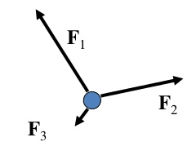
力的合成
例題

Slide 3
力的合成
例題
F₁

Slide 4
力的合成
例題
F₂
F₁

Slide 5
力的合成
例題
F₂
F₃
F₁

Slide 6
力的合成
例題
F₂
F₃
F₁

Slide 7
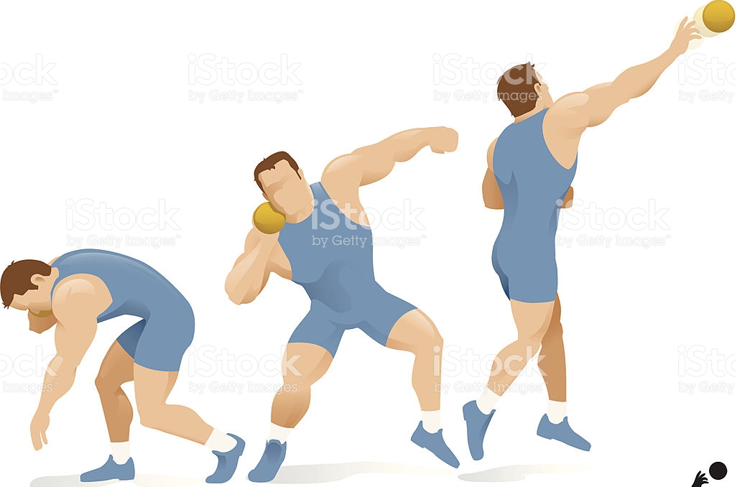
力的分解
例題

Slide 8
力的分解
例題

Slide 9
力的分解
例題
推桌子
拉桌子

Slide 10
力的分解
例題
推桌子
拉桌子

Slide 11
力的分解
例題 哪個比較輕鬆？
推桌子
正向力 = 桌重 + 推力垂直分力
拉桌子
正向力 = 桌重 – 拉力垂直分力

Slide 12
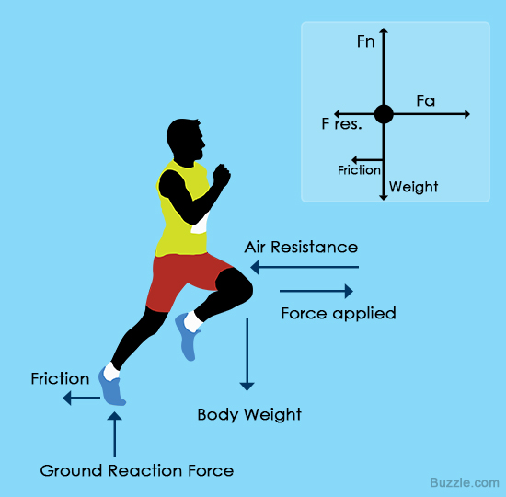
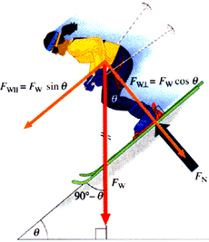
自由體圖
將一個物體或人體描述出所有的受力方向和大小，又稱為受力圖。

Slide 13
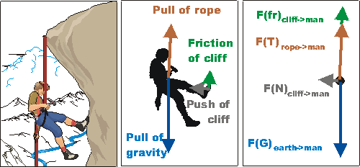
力的平衡
作用在物體或人體上的外力是平衡的，即合力等於零。
物體或人體為靜止或是等速度運動。
物體處於靜態平衡。
F＝0

Slide 14
力的兩大作用
力的作用 | 定律 | 公式
形狀改變 | 虎克定律 | F=k∆x
運動狀態改變 | 牛頓定律 | F=ma

Slide 15
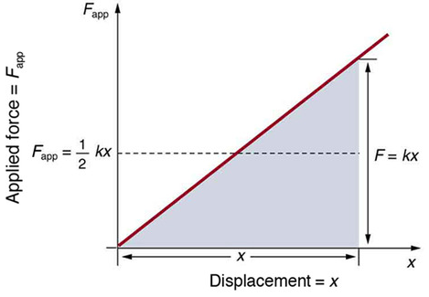
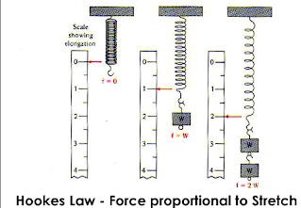
虎克定律(Hooke’s Law)
彈性體在彈性限度內所產生的形變與外力成正比
  公式：F = kΔx
  外力= 彈性常數 x 形變量

Slide 16
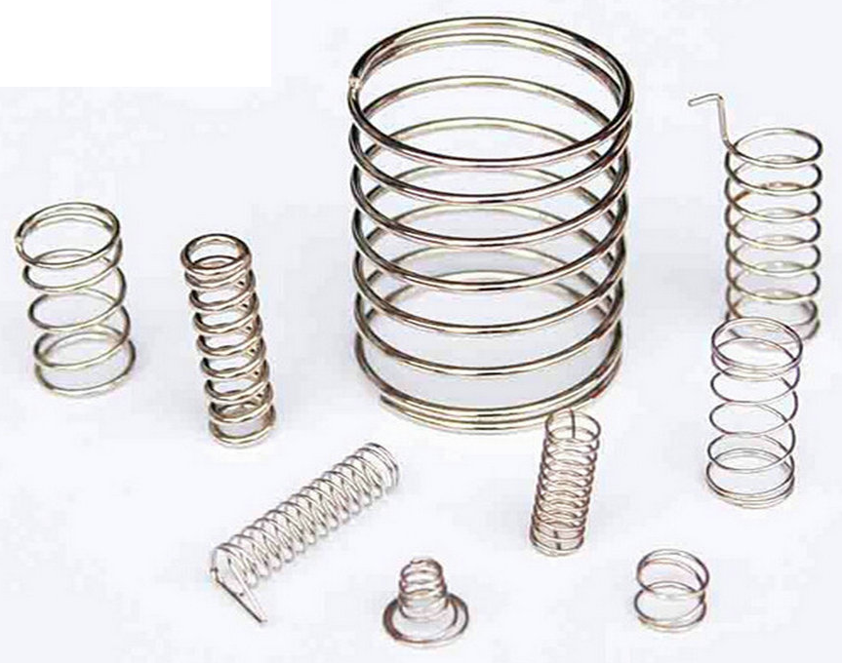
虎克定律(Hooke’s Law)
彈性常數 (k)，隨材料種類、粗細、長短不同而異。
形變的分類：
有伸長、壓縮、彎曲、扭轉、切變…等。

Slide 17
虎克定律(Hooke’s Law)
例題 一個彈簧，在其彈性限度內掛一個30公克的重物，使得原本全長為18公分彈簧，變為24公分，請問在其彈性限度內掛一個50公克的重物，彈簧會變為多長？

Slide 18
虎克定律(Hooke’s Law)
例題 一個彈簧，在其彈性限度內掛一個30公克的重物，使得原本全長為18公分彈簧，變為24公分，請問在其彈性限度內掛一個50公克的重物，彈簧會變為多長？
  外力= 彈性常數 x 形變量

Slide 19
虎克定律(Hooke’s Law)
例題 一個彈簧，在其彈性限度內掛一個30公克的重物，使得原本全長為18公分彈簧，變為24公分，請問在其彈性限度內掛一個50公克的重物，彈簧會變為多長？
  外力= 彈性常數 x 形變量
  30 (公克) = 彈性常數 x (24-18) (公分)

Slide 20
虎克定律(Hooke’s Law)
例題 一個彈簧，在其彈性限度內掛一個30公克的重物，使得原本全長為18公分彈簧，變為24公分，請問在其彈性限度內掛一個50公克的重物，彈簧會變為多長？
  外力= 彈性常數 x 形變量
  30 (公克) = 彈性常數 x (24-18) (公分)
30 (公克)
彈性常數 =
(24-18) (公分)

Slide 21
虎克定律(Hooke’s Law)
例題 一個彈簧，在其彈性限度內掛一個30公克的重物，使得原本全長為18公分彈簧，變為24公分，請問在其彈性限度內掛一個50公克的重物，彈簧會變為多長？
  外力= 彈性常數 x 形變量
  30 (公克) = 彈性常數 x (24-18) (公分)
30 (公克)
彈性常數 =
= 5 (公克/公分)
(24-18) (公分)

Slide 22
虎克定律(Hooke’s Law)
例題 一個彈簧，在其彈性限度內掛一個30公克的重物，使得原本全長為18公分彈簧，變為24公分，請問在其彈性限度內掛一個50公克的重物，彈簧會變為多長？
  外力= 彈性常數 x 形變量
  30 (公克) = 彈性常數 x (24-18) (公分)
30 (公克)
彈性常數 =
= 5 (公克/公分)
(24-18) (公分)
  假設一個50公克的重物，彈簧會變為Y公分

Slide 23
虎克定律(Hooke’s Law)
例題 一個彈簧，在其彈性限度內掛一個30公克的重物，使得原本全長為18公分彈簧，變為24公分，請問在其彈性限度內掛一個50公克的重物，彈簧會變為多長？
  外力= 彈性常數 x 形變量
  30 (公克) = 彈性常數 x (24-18) (公分)
30 (公克)
彈性常數 =
= 5 (公克/公分)
(24-18) (公分)
  假設一個50公克的重物，彈簧會變為Y公分
  50 (公克) = 5 (公克/公分) x (Y-18) (公分)

Slide 24
虎克定律(Hooke’s Law)
例題 一個彈簧，在其彈性限度內掛一個30公克的重物，使得原本全長為18公分彈簧，變為24公分，請問在其彈性限度內掛一個50公克的重物，彈簧會變為多長？
  外力= 彈性常數 x 形變量
  30 (公克) = 彈性常數 x (24-18) (公分)
30 (公克)
彈性常數 =
= 5 (公克/公分)
(24-18) (公分)
  假設一個50公克的重物，彈簧會變為Y公分
  50 (公克) = 5 (公克/公分) x (Y-18) (公分)
  Y-18 = 10

Slide 25
虎克定律(Hooke’s Law)
例題 一個彈簧，在其彈性限度內掛一個30公克的重物，使得原本全長為18公分彈簧，變為24公分，請問在其彈性限度內掛一個50公克的重物，彈簧會變為多長？
  外力= 彈性常數 x 形變量
  30 (公克) = 彈性常數 x (24-18) (公分)
30 (公克)
彈性常數 =
= 5 (公克/公分)
(24-18) (公分)
  假設一個50公克的重物，彈簧會變為Y公分
  50 (公克) = 5 (公克/公分) x (Y-18) (公分)
  Y-18 = 10 Y = 28 (公分)

Slide 26
牛頓定律
描述物體的力與運動的相互關係：
  第一定律：運動狀態的描述
  慣性與力的平衡 F＝0
  第二定律：力如何改變運動 F＝ma 0
  第三定律：力的成對出現
  作用反作用 F12 ＝ F21

Slide 27
牛頓第一定律(慣性定律)
(Newton’s first law )
慣性:
  通常是指抵抗改變原來狀態的趨勢。
  物體具有保持原來靜止或運動狀態的性質。
  物體傾向於保持現況，不論是靜止中或是持續地移動中。
慣性沒有測量單位，但是物體所擁有的慣性是與質量成正比的。即質量越大的物體，越能保持其現況，越不易被改變其狀態。
物體在不受外力或所受合力為零的情況下，靜者恆靜；動者恆做等速度運動。

Slide 28
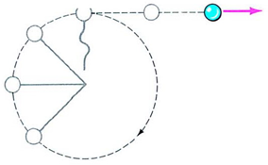
圓周運動與慣性定律
(1)當繩子綁住球體時，繩子繞一中心旋轉，把球體拉住使之產生向心加速度而做圓周運動。
(2)當繩子放開時，此時遵守慣性定律，球體延著切線加速度方向等速度的前進。

Slide 29
牛頓第二定律(加速度定律)
(Newton’s second law )
力量會導致物體產生“加速度”。
物體受外力作用時，必在外力方向上產生一加速度，此加速度之大小與外力成正比，而與質量成反比。
即指物體運動所需的力等於物體質量與加速度的乘積。
F = ma
外力＝質量ｘ加速度

Slide 30
牛頓第二定律(加速度定律)
(Newton’s second law )
力量的單位是由質量與加速度的單位所合成的。
力量的單位一般為“牛頓”，1牛頓是使1公斤質量的物體產生1公尺/秒²的加速度所需的力。
單位制 | F | m | a
M.K.S制 | 牛頓(N) | 公斤(kg) | 公尺/秒²(m/s²)
Cgs制 | 達因(dyne) | 公克(g) | 公分/秒²(cm/s²)

Slide 31
第二定律(加速度定律)
(Newton’s second law )
例題 一顆981公克的球，被10公斤的力量所擊到，請問球會產生多少公尺/秒²的加速度？

Slide 32
第二定律(加速度定律)
(Newton’s second law )
例題 一顆981公克的球，被10公斤的力量所擊到，請問球會產生多少公尺/秒²的加速度？
F = ma
外力＝質量ｘ加速度

Slide 33
第二定律(加速度定律)
(Newton’s second law )
例題 一顆981公克的球，被10公斤的力量所擊到，請問球會產生多少公尺/秒²的加速度？
F = ma
外力＝質量ｘ加速度
(1牛頓是使1公斤質量的物體產生1公尺/秒²的加速度所需的力)

Slide 34
第二定律(加速度定律)
(Newton’s second law )
例題 一顆981公克的球，被10公斤的力量所擊到，請問球會產生多少公尺/秒²的加速度？
F = ma
外力＝質量ｘ加速度
(1牛頓是使1公斤質量的物體產生1公尺/秒²的加速度所需的力)
981 (公克) ＝ 0.981 (公斤)

Slide 35
第二定律(加速度定律)
(Newton’s second law )
例題 一顆981公克的球，被10公斤的力量所擊到，請問球會產生多少公尺/秒²的加速度？
F = ma
外力＝質量ｘ加速度
(1牛頓是使1公斤質量的物體產生1公尺/秒²的加速度所需的力)
981 (公克) ＝ 0.981 (公斤)
10 (公斤) = 10 x 9.81 (牛頓) = 98.1 (牛頓)

Slide 36
第二定律(加速度定律)
(Newton’s second law )
例題 一顆981公克的球，被10公斤的力量所擊到，請問球會產生多少公尺/秒²的加速度？
F = ma
外力＝質量ｘ加速度
(1牛頓是使1公斤質量的物體產生1公尺/秒²的加速度所需的力)
981 (公克) ＝ 0.981 (公斤)
10 (公斤) = 10 x 9.81 (牛頓) = 98.1 (牛頓)
98.1 (牛頓) ＝ 0.981 (公斤)ｘ加速度

Slide 37
第二定律(加速度定律)
(Newton’s second law )
例題 一顆981公克的球，被10公斤的力量所擊到，請問球會產生多少公尺/秒²的加速度？
F = ma
外力＝質量ｘ加速度
(1牛頓是使1公斤質量的物體產生1公尺/秒²的加速度所需的力)
981 (公克) ＝ 0.981 (公斤)
10 (公斤) = 10 x 9.81 (牛頓) = 98.1 (牛頓)
98.1 (牛頓) ＝ 0.981 (公斤)ｘ加速度
98.1 (牛頓)
加速度 =
= 100 公尺/秒²
0.981 (公斤)

Slide 38
牛頓第二定律(加速度定律)
(Newton’s second law )
例題 1.5公斤的滑車在光滑軌道上，受到一個外力作用，由靜止至速度為6公尺/秒，歷時0.5秒，其加速度為12公尺/秒²，請問滑車所受到的外力為多少？

Slide 39
牛頓第二定律(加速度定律)
(Newton’s second law )
例題 1.5公斤的滑車在光滑軌道上，受到一個外力作用，由靜止至速度為6公尺/秒，歷時0.5秒，其加速度為12公尺/秒²，請問滑車所受到的外力為多少？
F = ma
外力＝質量ｘ加速度

Slide 40
牛頓第二定律(加速度定律)
(Newton’s second law )
例題 1.5公斤的滑車在光滑軌道上，受到一個外力作用，由靜止至速度為6公尺/秒，歷時0.5秒，其加速度為12公尺/秒²，請問滑車所受到的外力為多少？
F = ma
外力＝質量ｘ加速度
＝ 1.5 (公斤)ｘ12 (公尺/秒²)

Slide 41
牛頓第二定律(加速度定律)
(Newton’s second law )
例題 1.5公斤的滑車在光滑軌道上，受到一個外力作用，由靜止至速度為6公尺/秒，歷時0.5秒，其加速度為12公尺/秒²，請問滑車所受到的外力為多少？
F = ma
外力＝質量ｘ加速度
＝ 1.5 (公斤)ｘ12 (公尺/秒²)
＝ 18 (牛頓)

Slide 42
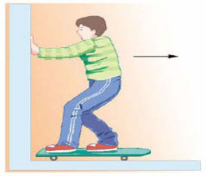
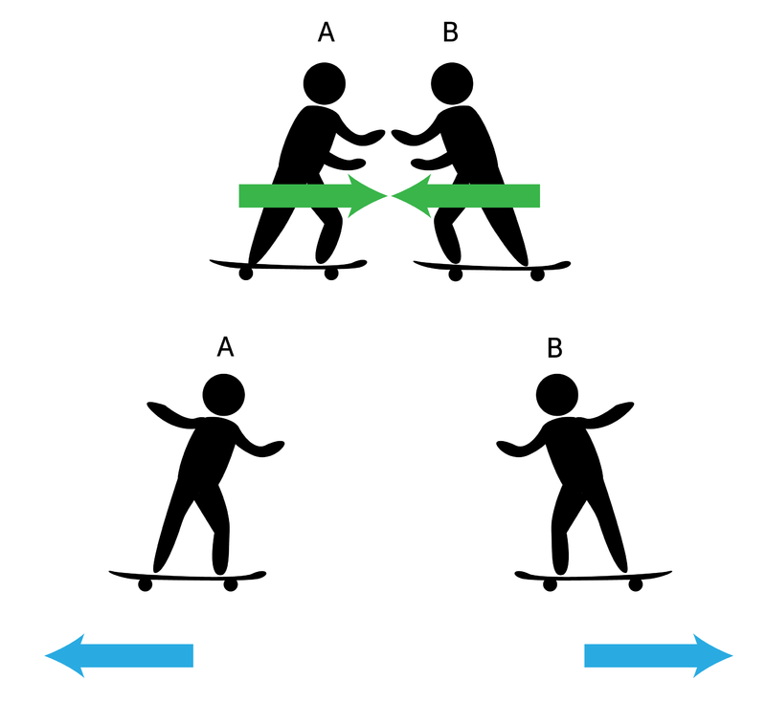
牛頓第三定律(反作用力定律)
(Newton’s third law )
指每一個作用力必伴隨著產生一個反作用力。
  當一物體以力作用於第二物體時，第二物體會產一大小相等方向相反的反作用力於第一物體上。
作用力與反作用力二者大小相等，方向相反，成一直線。
作用在一直線上，但不作用在同一物體上，故不可以抵消。

Slide 43
牛頓第三定律(反作用力定律)
(Newton’s third law )
例題：
一個90公斤冰上曲棍球員與另一個80公斤冰上曲棍球員正面相撞。若第90公斤球員以450牛頓力量作用於80公斤球員，請問80公斤球員作用於90公斤球員的力量有多少？

Slide 44
牛頓第三定律(反作用力定律)
(Newton’s third law )
例題：
質量分別為100kg及40kg的甲、乙兩人，站在光滑冰面上，互以推力作用，若甲所施之力為1000nt，乙為200nt，則兩者的加速度大小(m/s²)各為若干？

Slide 45
The End !
線動力學
13

